Slide 1
Topive i netopive tvari
Filip Triplat
7.a

Slide 2
Materijali i pribor
Bilježnica za vođenje dnevnika
Sol
Papar
Posuda za zagrijavanje vode
Dvije staklene posude
Lijevak
Menzura
Gaza
Povećalo

Slide 3
Obadvije tvari su suhe, sol je bijele boje i u obliku kristalića, dok je papar u prahu i tamnosmeđe je boje. Primjetio sam da sol nema mirisa i slanog je okusa a papar ima jak i intenzivan miris dok mu je okus gorak.

Slide 4
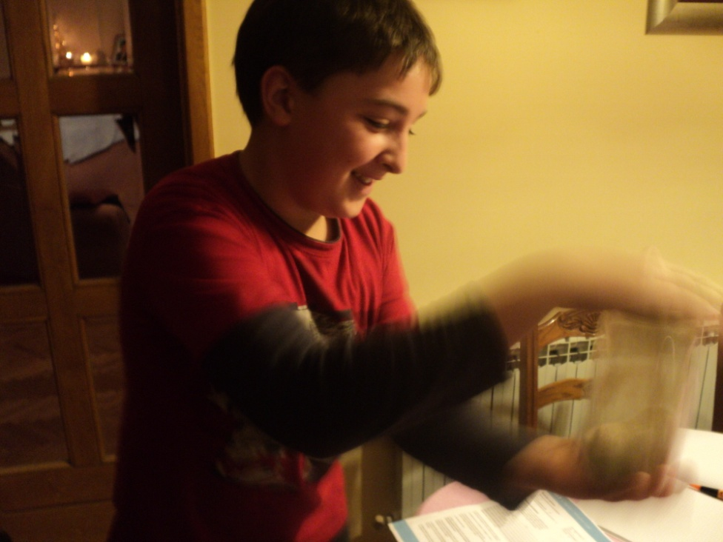
Kad sam pomiješao iste količine soli i papra u staklenu posudu, smjesa je poprimila boju papra i sol je gotovo nevidljiva, dok je boja smjese malo svjetlija od boje papra.

Slide 5
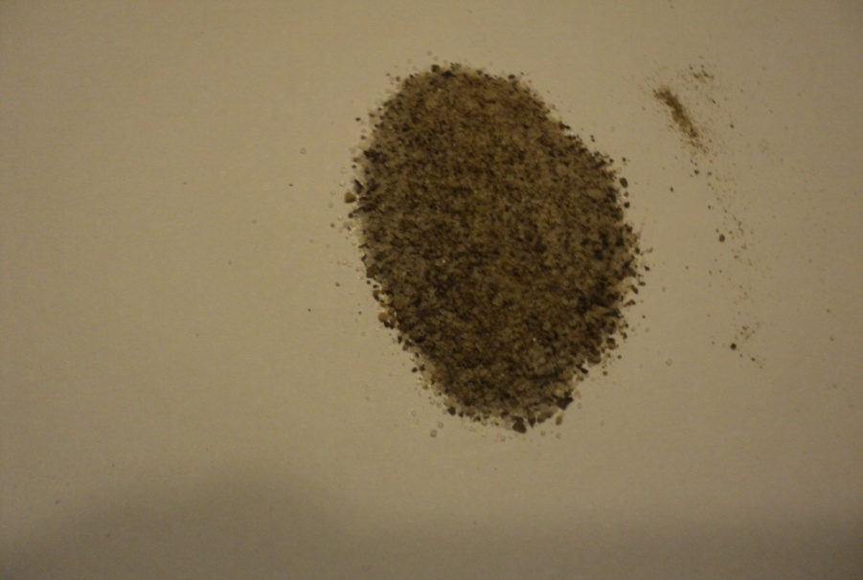
Pošto sam od svake tvari u posudu stavio 0,25 dl tvari onda je obujam smjese 0,5 dl. U ovoj smjesi se kristalići soli jako slabo naziru a prevladava papreni prah.

Slide 6
U posudu za zagrijavanje vode sam stavio oko 0,5 l vode, zatim sam stavio na peć i zagrijavao vodu do vrenja. Nakon što je voda zavrila nju sam ulio u posudu sa smjesom soli i papra.

Slide 7
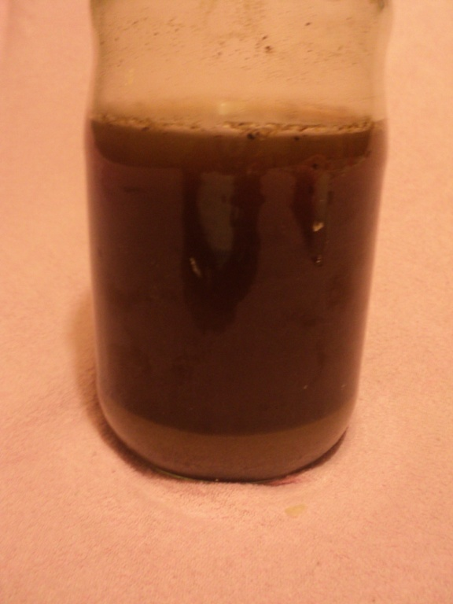
Nakon što sam promiješao otopinu postala je tamnosmeđe boje i imala je slab miris po papru, zrnca soli se ne vide u otopini dok jedan dio zrnca papra pliva na površini otopine a drugi dio se nataložio na dnu staklene posude.

Slide 8
Pripremio sam pribor za filtriranje i polako prelio otopinu kroz filtar u drugu staklenu posudu

Slide 9
Nakon filtriranja otopine u lijevku s gazom je ostalo puno tamnosmeđeg taloga nalik na blato

Slide 10
Potom sam stavio obje staklene posude u pećnicu zagrijanu na 150 stupnjeva i čekao da ispari voda iz obje posude. I čekao ...

Slide 11
... Napokon kad je sva voda isparila iz obje posude ostala je suha tvar na dnu i stijenkama posude.

Slide 12
U prvoj posudi gdje smo napravili otopinu vode, soli i papra ostalo je puno taloga papra, ...

Slide 13
... Dok je u drugoj posudi gdje sam filtrirao otopinu ostalo samo suhe bjele tvari na stijenkama posude za koju sam ustanovio da je sol i nešto malo smeđeg talog za koji sam pretpostavio da je papar.

Slide 14
Pošto sam is posuda izvadio ostatak suhe tvari ustanovio sam da se papar gotovo ništa nije otopio u vodi, dok se gotovo sva sol otopila u vodi i nisam mogao izmjeriti količinu soli.

Slide 15
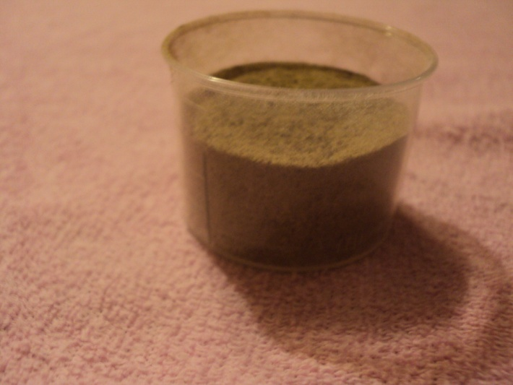
Zaključak
Izvodeći ovaj pokus zaključio sam da je sol topiva u vodi dok je papar gotovo netopiv u vodi jer mi je na kraju pokusa ostala skoro ista količina papra koju sam stavio u smjesu, a sol je skoro nestala isparavanjem otopine.

